Slide 1
REALISASI KINERJA BIDANG DISTRIBUSI S/D DESEMBER 2020
Balikpapan, Januari 2021

Slide 2

UIW KALTIMRA

Slide 3
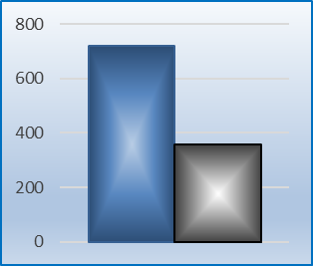
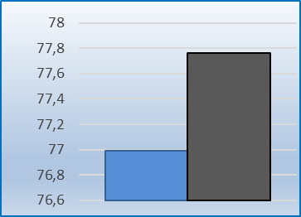
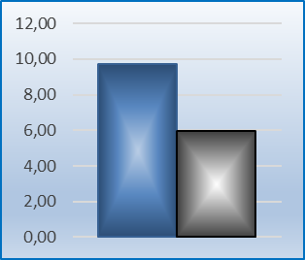
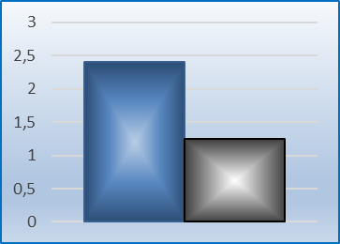
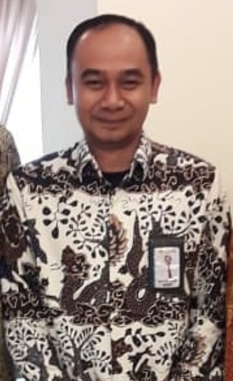
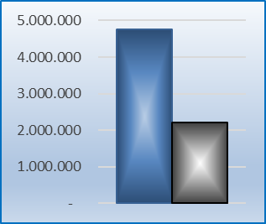


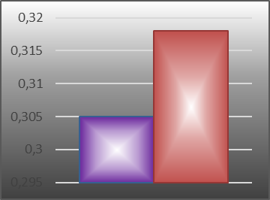
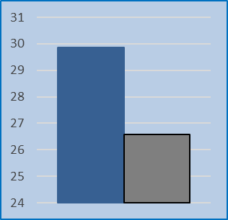


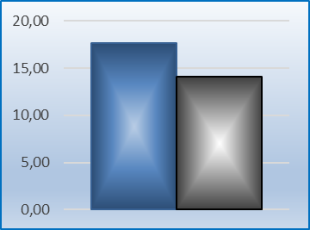
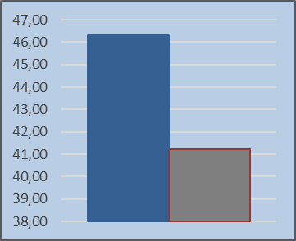
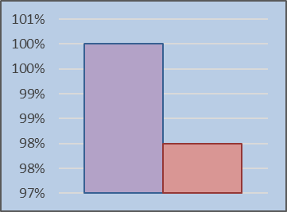
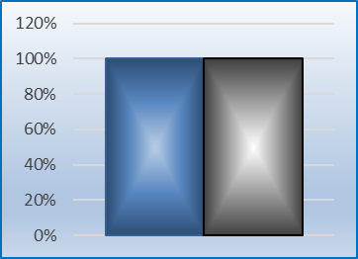
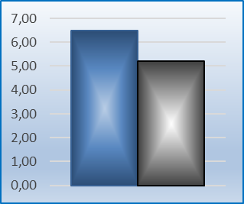
KINERJA DISTRIBUSI UIW KALTIMRA
S.D DESEMBER 2020

Slide 4
Target dan Realisasi Pencapaian SAIDI SAIFI sd DESEMBER 2020 UIW Kaltimra

Slide 5
Target dan Realisasi Pencapaian ENS sd DESEMBER 2020 UIW Kaltimra

Slide 6
Target dan Realisasi Pencapaian RESPONSE TIME & RECOVERY TIME sd NOVEMBER 2020 UIW Kaltimra

Slide 7
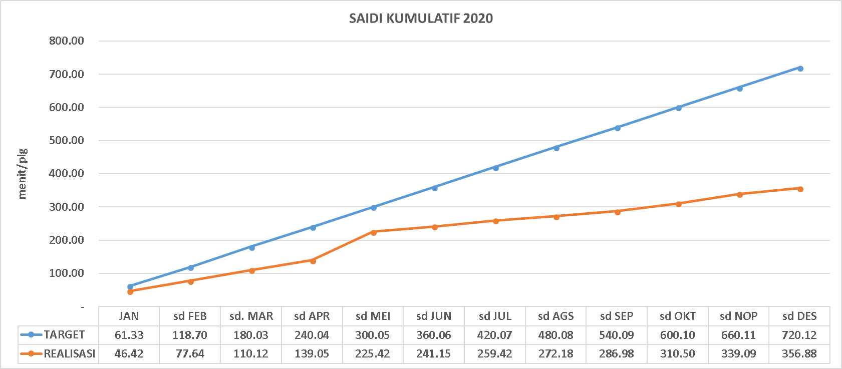
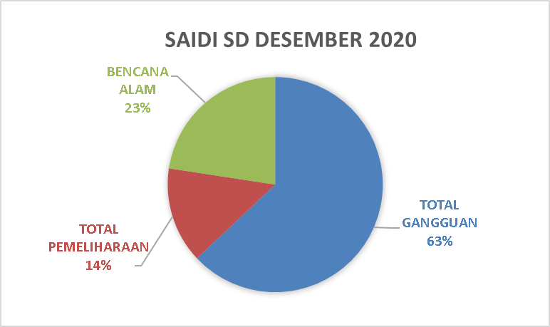
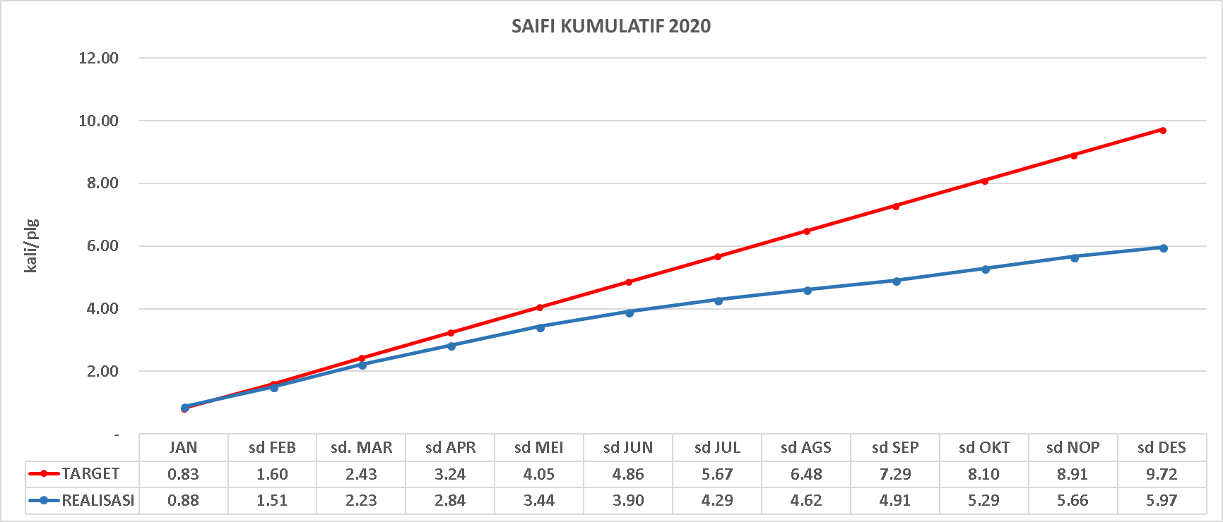
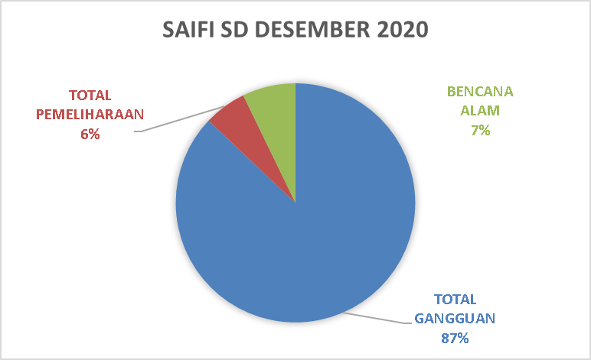
Kinerja SAIDI SAIFI 2020 UIW KALTIMRA

Slide 8
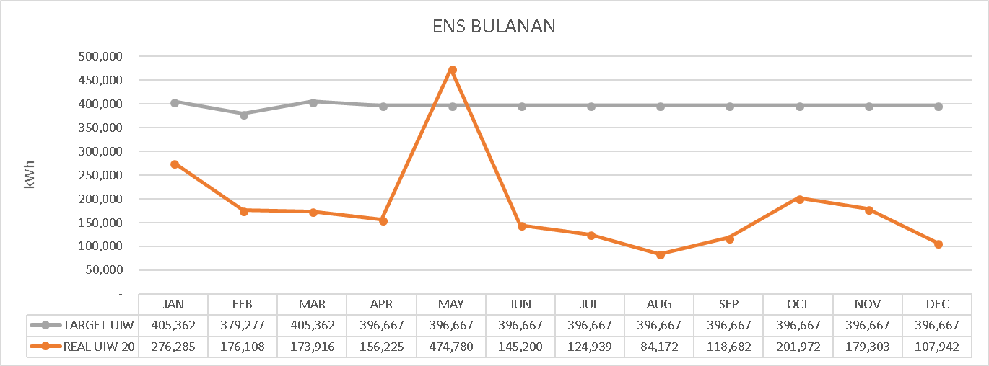
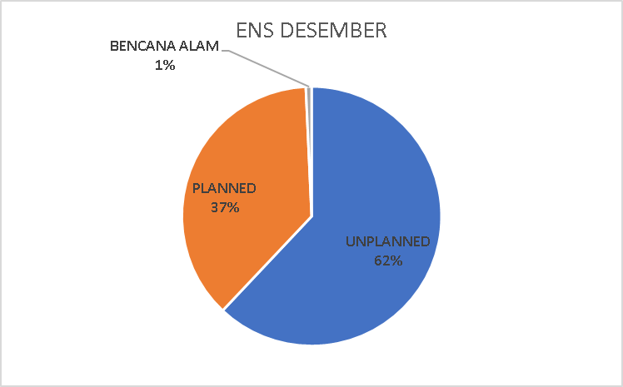
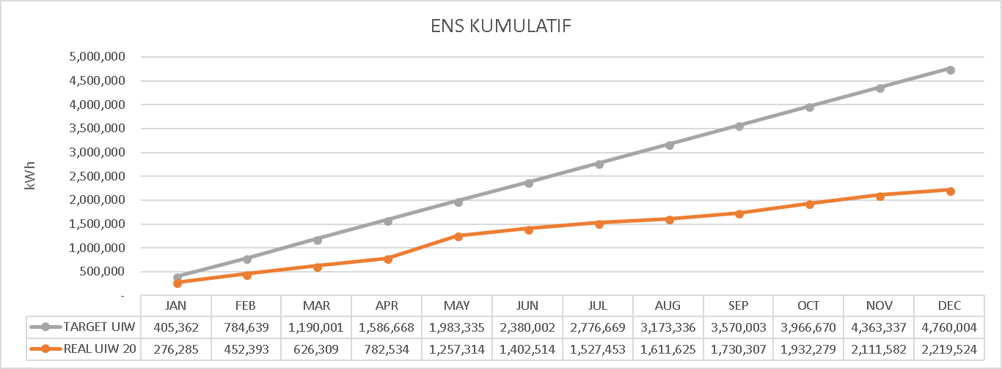
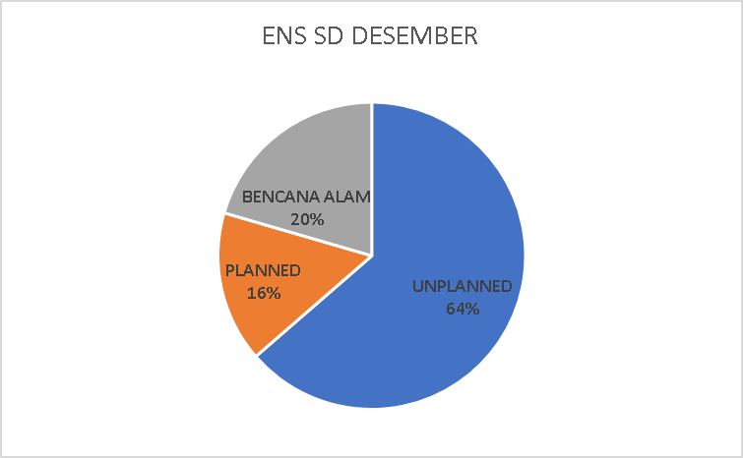
Kinerja ENS 2020 UIW KALTIMRA

Slide 9
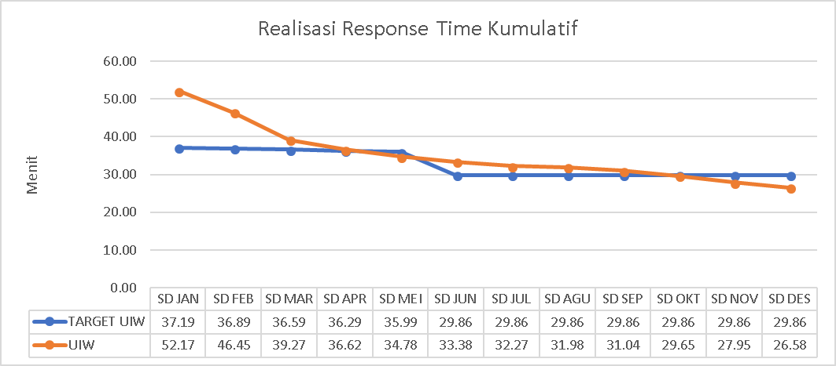
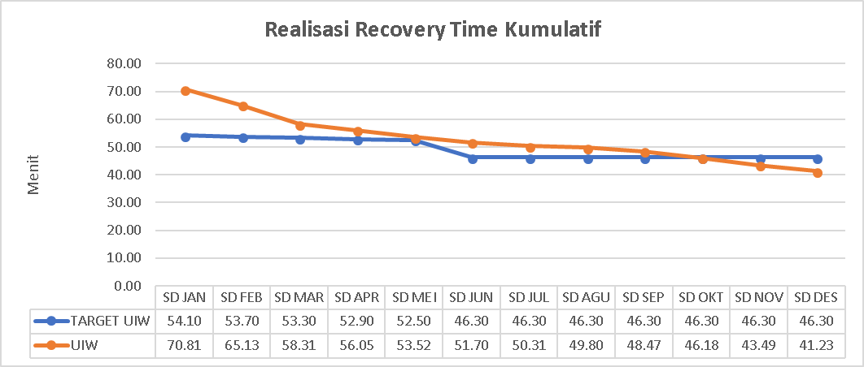
Kinerja RPT & RCT 2020 UIW KALTIMRA

Slide 10
REALISASI SUSUT UIW KALTIMRA

Slide 11
PROYEKSI KINERJA PEMBANGKIT TAHUN 2020
FUEL MIX UIW : 17.70 %
SMD : 50.5 %
BRU : 8.00 %
BTG : 5.00 %
EAF UIW : 76.99 %
SMD : 85.02 %
BRU : 83.65 %
BTG : 74.26 %
Target Fuel Mix ditentukan dengan mempertimbangkan excess power
(pembangkit non BBM) masih dikelola
UIW Kaltimra di tahun 2020 , sehingga dengan berkurangnnya kWh produksi BBM dan tetap dikelolannya Excess Power, maka Fuel Mix harus lebih baik realisasinnya di tahun 2020
Target EAF merupakan target KPI yang ditentukan sebesar 76.99% dengan mempertimbangkan mesin yang masih dikelola oleh UIW Kaltimra dapat dipelihara tepat waktu sesuai dengan jam kerja dan kontrak long term J-Proc pemeliharaan periodik, selain itu kecepatan penanganan gangguan mesin pembangkit harus menjadi perhatian oleh bidang pembangkitan di sistem terkait
SFC UIW : 0.305 liter/kWh
SMD : 0.291 liter/kWh
BRU : 0.291 lliter/kWh
BTG : 0.291 liter/kWh
PS UIW : 2.41 %
SMD : 2.30 %
BRU : 2.30 %
BTG : 2.30 %
Target SFC ditentukan sebesar 0.305 liter/kWh dengan mempertimbangkan mesin yang masih dikelola UIW Kaltimra di tahun 2020 merupakan mesin pembangkit berusia 5-15 tahun, dan harus dilakukan upaya peningkatan efisiensi oleh bidang pembangkitan di sistem terkait
Target PS ditentukan sebesar 2.411 % dengan mempertimbangkan mesin mesin pembangkit yang menghasilkan PS besar sudah tidak dikelola oleh UIW Kaltimra di 2020, sehingga PS pembangkit harus lebih baik di realisasinya di tahun 2020
11

Slide 12
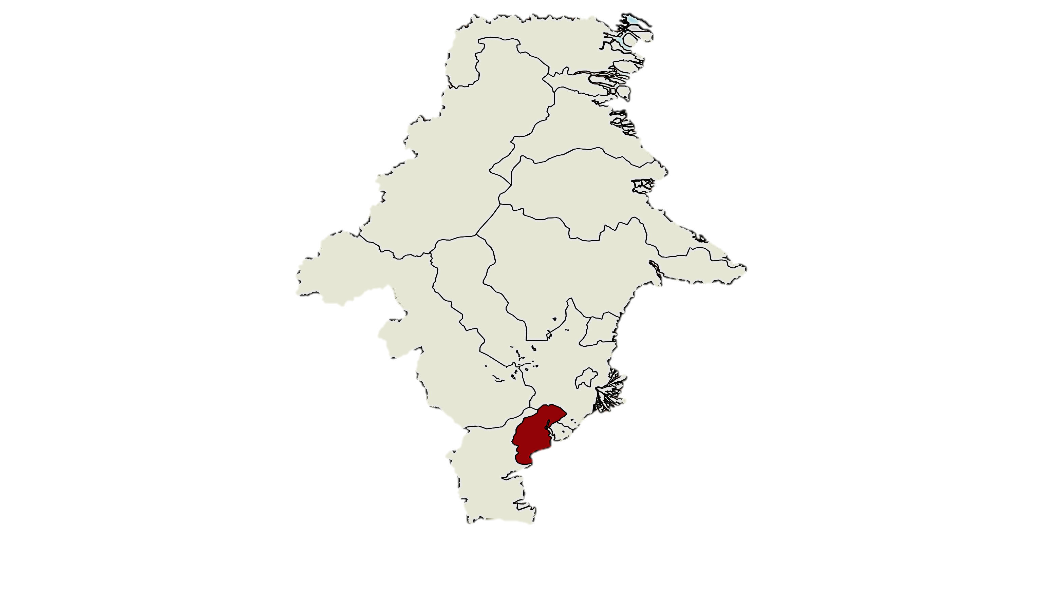
PRODUKSI kWh PER JENIS PEMBANGKIT SISTEM ISOLATED UIW KALTIMRA
% kWh Berdasarkan Bahan Bakar

Slide 13
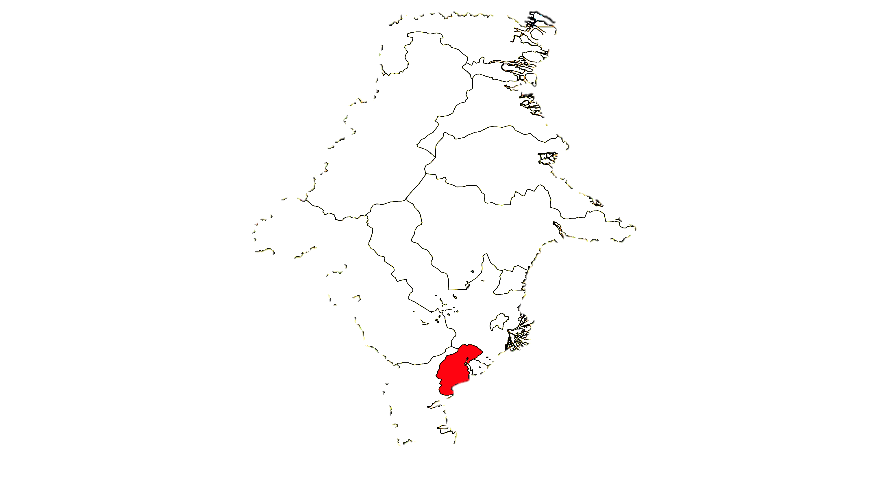
TREND REALISASI PEMAKAIAN BAHAN BAKAR UIW KALTIMRA JAN – DES 2020
REALISASI PEMAKAIAN BBM HSD B30
REALISASI PEMAKAIAN BAHAN BAKAR GAS (TANA LIA)

Slide 14


TREND REALISASI KINERJA KIT UIW KALTIMRA JAN – DES 2020
REALISASI FUEL MIX UIW KALTIMRA (%), TARGET : 17.70 % Realisasi sd. Desember : 14.11%, POLARITAS : negative (-)
REALISASI SFC UIW KALTIMRA (ltr/kWh), TARGET : 0.305, Realisasi sd. Desember : 0.3180, POLARITAS : negative (-)
REALISASI EAF UIW KALTIMRA (%), TARGET KPI : 76.99 %, Realisasi sd. Desember : 77.76 %, POLARITAS : positif (+)
REALISASI PS UIW KALTIMRA (%), TARGET : 2.41 %, Realisasi sd. Desember : 1,25 %, POLARITAS : negative (-)

Slide 15
SFC (REALISASI KINERJA KIT JUN – DES 2020)
No | Jenis Pembangkit | Jumlah Unit | Kapasitas (kW) | Target Produksi (MWh) | Target SFC |  |  | Realisasi s.d Desember 2020 |  |  | % Thd Target |  |  | Keterangan
 |  |  |  |  | DJK | Reg KAL | UIW KTKU | Produksi (MWh) | Volume (KL) | SFC (ltr/kwh) | DJK | Reg KAL | UIW KTKU
I | PLTD Minyak Kap < 0,5 MW
1 | UP3 Samarinda | 73 | 8,024 | 68,830 | 0.3250 | 0.3001 | 0.2964 | 7,708.301 | 2,654.682 | 0.3444 | 94% | 87% | 86% | - Beban sistem yang lebih rendah daripada beban mesin (CF Rendah) - Kondisi mesin-mesin yang sudah berusia >10 tahun - Jam nyala sistem isolated yang belum 24 jam
2 | UP3 Berau | 65 | 10,969 |  |  |  |  | 9,060.159 | 3,017.784 | 0.3331 | 98% | 90% | 89%
3 | UP3 Bontang | 31 | 4,900 |  |  |  |  | 5,420.376 | 1,770.490 | 0.3266 | 99% | 92% | 91%
Jumlah |  | 169 | 23,893 |  |  |  |  | 22,188.836 | 7,442.956 | 0.3354 | 97% | 89% | 88%
II | PLTD Minyak 0,5 ≤ Kap ≤ 2 MW
1 | UP3 Samarinda | 10 | 7,200 | 372,557 | 0.2707 | 0.2618 | 0.2606 | 8,421.161 | 2,536.339 | 0.3012 | 90% | 87% | 87% | - Beban sistem yang lebih rendah daripada beban mesin (CF Rendah) - Kondisi mesin-mesin yang sudah berusia >10 tahun - Jam nyala sistem isolated yang belum 24 jam
2 | UP3 Berau | 8 | 6,059 |  |  |  |  | 6,016.272 | 1,666.331 | 0.2770 | 98% | 95% | 94%
3 | UP3 Bontang | 5 | 4,924 |  |  |  |  | 86.98 | 29.92 | 0.3439 | 79% | 76% | 76%
Jumlah |  | 23 | 18,183 |  |  |  |  | 14,524.414 | 4,232.585 | 0.2914 | 93% | 90% | 89%
III | Total I + II | 192 | 42,076 | 441,388 |  |  |  | 36,713.250 | 11,675.54 | 0.3180
REALISASI BULANAN
REALISASI AKUMULASI

Slide 16
EAF (REALISASI KINERJA KIT JUN – DES 2020)
REALISASI EAF UIW KALTIMRA (%), TARGET KPI : 76.99%, Realisasi sd. Desember: 77.76 %, POLARITAS : positif (+)
Penetapan NKO Regional
TARGET : 85.02 %
TARGET : 83.65 %
TARGET : 74.26 %

Slide 17
FUEL MIX (REALISASI KINERJA KIT JAN – DES 2020)
REALISASI FUEL MIX UIW KALTIMRA (%), TARGET : 17.70 % Realisasi sd. Desember : 14.11 %, POLARITAS : negative (-)
TARGET : 50.5 %
TARGET : 5.00 %
TARGET : 8.00 %

Slide 18
PS (REALISASI KINERJA KIT JAN – DES 2020)
REALISASI PS UIW KALTIMRA (%), TARGET KPI : 2.41 %, Realisasi sd. Desember : 1.25 %, POLARITAS : negative (-)
TARGET : 2.30 %
TARGET : 2.30 %
TARGET : 2.30 %

Slide 19
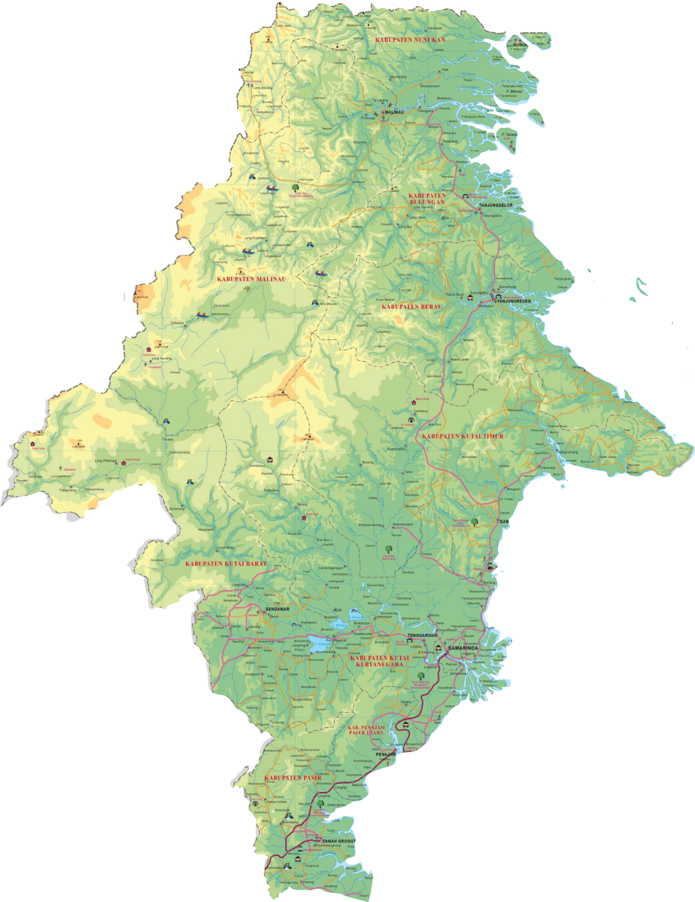


BEBAN PUNCAK SISTEM ISOLATED
UP3 SAMARINDA & UP3 BONTANG
PLTD LONG APARI (6 Jam)
DM (kW) | 480 | BP (kW) | 70
PLTD PENGADAN (24 Jam)
DM (kW) | 350 | BP (kW) | 151
PLTD KARANGAN DALAM (24 Jam)
DM (kW) | 770 | BP (kW) | 352
PLTD LONG PAHANGAI (6 Jam)
DM (kW) | 480 | BP (kW) | 180
PLTD LONG SEGAR (6 Jam)
DM (kW) | 200 | BP (kW) | 175
PLTD TABANG (12 Jam)
DM (kW) | 480 | BP (kW) | 330
PLTD MUARA PANTUN (6 Jam)
DM (kW) | 180 | BP (kW) | 102
PLTD KAUBUN (6 Jam)
DM (kW) | 700 | BP (kW) | 326
PLTD DATAH BILANG (12 Jam)
DM (kW) | 864 | BP (kW) | 328
PLTD BATU AMPAR (12 Jam)
DM (kW) | 465 | BP (kW) | 232
PLTD SENYIUR (12 Jam)
DM (kW) | 370 | BP (kW) | 235
PLTD GEMAR BARU (12 Jam)
DM (kW) | 535 | BP (kW) | 260
PLTD KELUMPANG (6 Jam)
DM (kW) | 100 | BP (kW) | 36
PLTD MUARA PAHU (24 Jam)
DM (kW) | 1.000 | BP (kW) | 382
PLTD MUARA SIRAN (12 Jam)
DM (kW) | 144 | BP (kW) | 126
PLTD SEDULANG (12 Jam)
DM (kW) | 368 | BP (kW) | 130
PLTD DILANG PUTI (6 Jam)
DM (kW) | 192 | BP (kW) | 82
PLTD TABISAQ (12 Jam)
DM (kW) | 750 | BP (kW) | 235
PLTD SEMAYANG (12 Jam)
DM (kW) | 318 | BP (kW) | 185
PLTD MUARA PANTUAN (12 Jam)
DM (kW) | 336 | BP (kW) | 175
PLTD PENYINGGAHAN (24 Jam)
DM (kW) | 560 | BP (kW) | 200
PLTD JANTUR (12 Jam)
DM (kW) | 600 | BP (kW) | 367
PLTD MUARA KEDANG – BONGAN (12 Jam)
DM (kW) | 1.200 | BP (kW) | 580
PLTD MUARA ALOH (6 Jam)
DM (kW) | 280 | BP (kW) | 92

Slide 20
BEBAN PUNCAK SISTEM ISOLATED
UP3 BERAU
PLTD SEI MENGGARIS (12 Jam)
DM (kW) | 540 | BP (kW) | 180
PLTD TANAH MERAH (24 Jam)
DM (kW) | 630 | BP (kW) | 227
PLTD LUMBIS OGONG (6 Jam)
DM (kW) | 400 | BP (kW) | 22
PLTD SEKATAK BUJI (12 Jam)
DM (kW) | 660 | BP (kW) | 548
PLTD KRAYAN (24 Jam)
DM (kW) | 530 | BP (kW) | 289
PLTD LONG PESO (12 Jam)
DM (kW) | 300 | BP (kW) | 168
PLTD MARATUA (8 Jam)
DM (kW) | 850 | BP (kW) | 142
PLTD KAYAN HULU (12 Jam)
DM (kW) | 800 | BP (kW) | 82
PLTD DERAWAN (24 Jam)
DM (kW) | 530 | BP (kW) | 220
PLTD LONG LAYU (12 Jam)
DM (kW) | 100 | BP (kW) | 21
PLTD PA’ UPAN (12 Jam)
DM (kW) | 50 | BP (kW) | 15
PLTD BATU PUTIH (12 Jam)
DM (kW) | 540 | BP (kW) | 244
PLTD GUNUNG SARI (24 Jam)
DM (kW) | 495 | BP (kW) | 335
PLTD BIDUK-BIDUK (24 Jam)
DM (kW) | 1.070 | BP (kW) | 570
PLTD MERASA (12 Jam)
DM (kW) | 90 | BP (kW) | 50
PLTD TANJUNG BATU (24 Jam)
DM (kW) | 1.050 | BP (kW) | 618
PLTD TUBAAN (12 Jam)
DM (kW) | 210 | BP (kW) | 132

Slide 21
ALOKASI ANGGARAN INVESTASI DISTRIBUSI s.d DESEMBER 2020
NO | UNIT | NILAI AI | NILAI AKI | TERKONTRAK | TERBAYAR | % TERKONTRAK | %BAYAR
1 | KANWIL (DIS+KIT+REN) | 156,506,075 | 147,791,466 | 156,547,395 | 145,083,478 | 100% | 98%
2 | UP3 BPP | 11,198,810 | 9,569,925 | 10,302,505 | 10,068,373 | 92% | 105%
3 | UP3 SMD | 38,754,642 | 37,071,478 | 36,297,770 | 36,450,618 | 94% | 98%
4 | UP3 BRU | 24,104,340 | 20,296,353 | 22,945,892 | 22,537,351 | 95% | 111%
5 | UP3 BTG | 4,935,257 | 4,033,939 | 4,030,703 | 3,999,464 | 82% | 99%
6 | UP3 TARAKAN | 9,029,062 | 8,447,961 | 8,563,031 | 8,447,961 | 95% | 100%
7 | UP2D KALTIM | 15,363,603 | 15,228,193 | 15,363,603 | 14,992,857 | 100% | 98%
 | TOTAL | 259,891,788 | 242,439,316 | 254,050,899 | 241,580,102 | 98% | 100%
*Fungsi Distribusi dan Pembangkit

Slide 22

PENYERAPAN ANGGARAN INVESTASI
FUNGSI DISTRIBUSI (KEANDALAN & SUSUT)
NO | UNIT | NILAI AI | NILAI AKI | TERKONTRAK | TERBAYAR | % TERKONTRAK | %BAYAR
1 | KANWIL (DIST) | 73,590,336 | 68,804,692 | 73,632,736 | 66,169,178 | 100% | 96%
2 | KANWIL (RENC) | 51,493,785 | 48,245,814 | 51,493,785 | 48,174,695 | 100% | 100%
3 | UP3 BPP | 11,198,810 | 9,569,925 | 10,302,505 | 10,068,373 | 92% | 105%
4 | UP3 SMD | 33,684,774 | 32,001,610 | 31,201,836 | 31,380,750 | 93% | 98%
5 | UP3 BRU | 17,272,865 | 13,464,879 | 16,114,417 | 15,837,876 | 93% | 118%
6 | UP3 BTG | 4,320,270 | 3,418,952 | 3,415,716 | 3,384,477 | 79% | 99%
7 | UP3 TARAKAN | 5,190,634 | 4,609,533 | 4,724,603 | 4,609,533 | 91% | 100%
8 | UP2D KALTIM | 15,363,603 | 15,228,193 | 15,363,603 | 14,992,857 | 100% | 98%
 | TOTAL | 212,115,077 | 195,343,599 | 206,249,200 | 194,617,740 | 97% | 100%
FUNGSI PEMBANGKIT
NO | UNIT | NILAI AI | NILAI AKI | TERKONTRAK | TERBAYAR | % TERKONTRAK | %BAYAR
1 | KANWIL (KIT ) | 31,421,954 | 30,740,960 | 31,420,874 | 30,739,605 | 100% | 100%
2 | UP3 SMD | 5,069,868 | 5,069,868 | 5,095,934 | 5,069,868 | 101% | 100%
3 | UP3 BRU | 6,831,474 | 6,831,474 | 6,831,474 | 6,699,474 | 100% | 98%
4 | UP3 BTG | 614,987 | 614,987 | 614,987 | 614,987 | 100% | 100%
5 | UP3 TRK | 3,838,428 | 3,838,428 | 3,838,428 | 3,838,428 | 100% | 100%
 | TOTAL | 47,776,712 | 47,095,717 | 47,801,698 | 46,962,362 | 100% | 100%
s.d Desember 2020

Slide 23
MONITORING ANGGARAN INVESTASI LUNCURAN & MURNI 2020 UIW KALTIMRA
LUNCURAN
NO | URAIAN PEKERJAAN | AI | AKI | TERKONTRAK | TERBAYAR | % TERKONTRAK | % TERBAYAR
A | KEANDALAN | 47,837,060,044 | 43,354,525,468 | 47,879,460,044 | 40,415,902,168 | 100% | 93%
 | 2019.WKTU.12.005 | 407,500,000 | 407,500,000 | 407,500,000 | 407,500,000 | 100% | 100%
 | 2019.WKTU.12.099 | 47,429,560,044 | 42,947,025,468 | 47,471,960,044 | 40,008,402,168 | 100% | 93%
B | SUSUT | 3,319,943,580 | 3,319,943,580 | 3,319,943,580 | 3,319,943,580 | 100% | 100%
 | 2019.WKTU.13.041 | 3,319,943,580 | 3,319,943,580 | 3,319,943,580 | 3,319,943,580 | 100% | 100%
C | PEMBANGKIT | 30,025,825,118.00 | 29,344,555,478.00 | 30,025,825,116.00 | 29,344,555,479.00 | 100% | 100%
TOTAL |  | 81,182,828,742 | 76,019,024,526 | 81,225,228,740 | 73,080,401,227 | 100% | 96%
MURNI
NO | URAIAN PEKERJAAN | AI | AKI | TERKONTRAK | TERBAYAR | % TERKONTRAK | % TERBAYAR
A | KEANDALAN | 3,172,627,700 | 3,172,627,700 | 3,172,627,700 | 3,172,627,700 | 100% | 100%
 | 2020.WKTU.12.049 | 3,172,627,700 | 3,172,627,700 | 3,172,627,700 | 3,172,627,700 | 100% | 100%
B | SUSUT | 19,260,704,931 | 18,957,595,718 | 19,260,704,931 | 19,260,704,931 | 100% | 102%
 | 2020.WKTU.13.020 | 17,451,280,000 | 17,451,280,000.00 | 17,451,280,000 | 17,451,280,000 | 100% | 100%
 | 2020.WKTU.13.021 | 1,809,424,931 | 1,506,315,718 | 1,809,424,931 | 1,809,424,931 | 100% | 120%
C | PEMASARAN | 6,145,430,623 | 6,145,430,623 | 5,187,413,814 | 5,172,908,537.50 | 84% | 84%
 | 2020.WKTU.11.016 | 6,145,430,623 | 6,145,430,623 | 5,187,413,814 | 5,172,908,538 | 84% | 84%
D | PEMBANGKIT | 1,396,129,238 | 1,396,129,238 | 1,395,049,236 | 1,395,049,236 | 100% | 100%
TOTAL |  | 23,829,461,869 | 23,526,352,656 | 23,828,381,867 | 23,828,381,867 | 100% | 101%

Slide 24
UP3 BALIKPAPAN

Slide 25
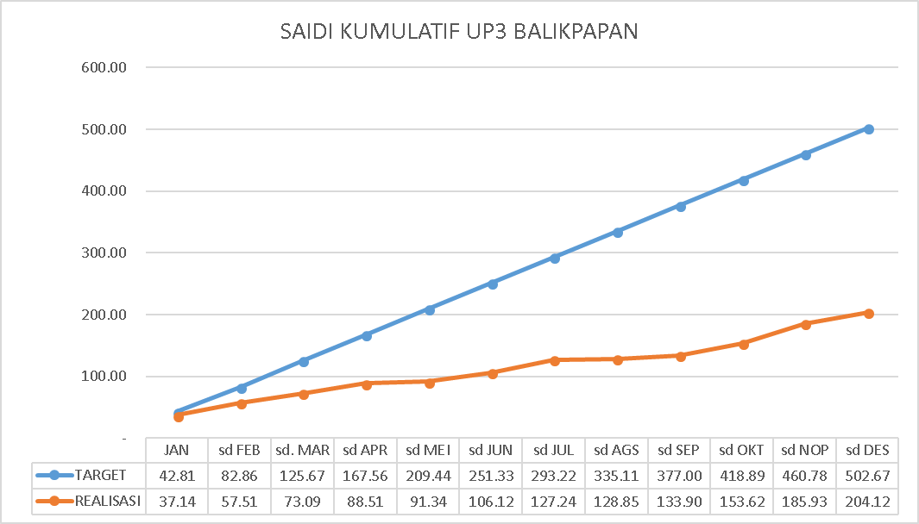
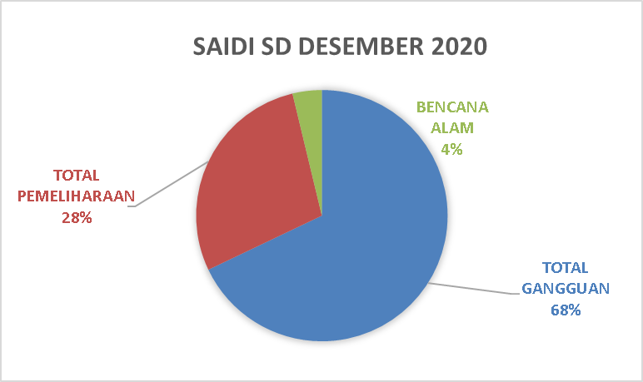
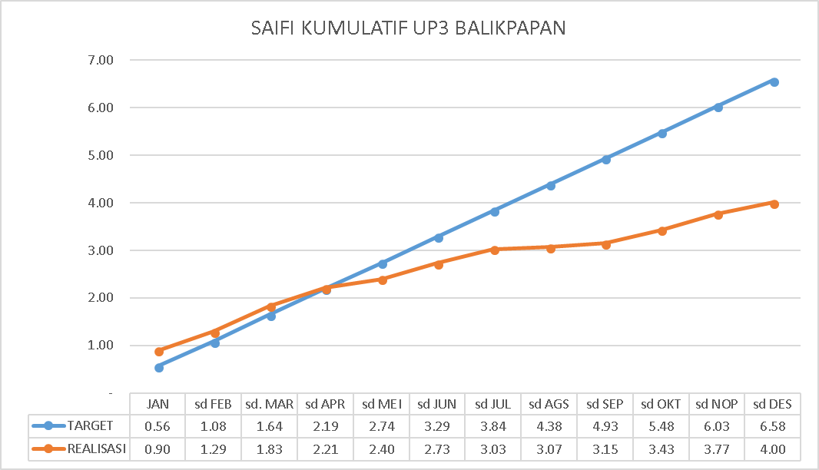
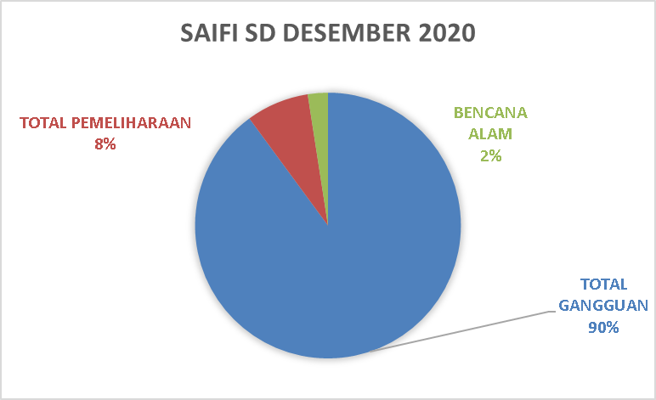
Kinerja SAIDI SAIFI 2020 UP3 BALIKPAPAN

Slide 26
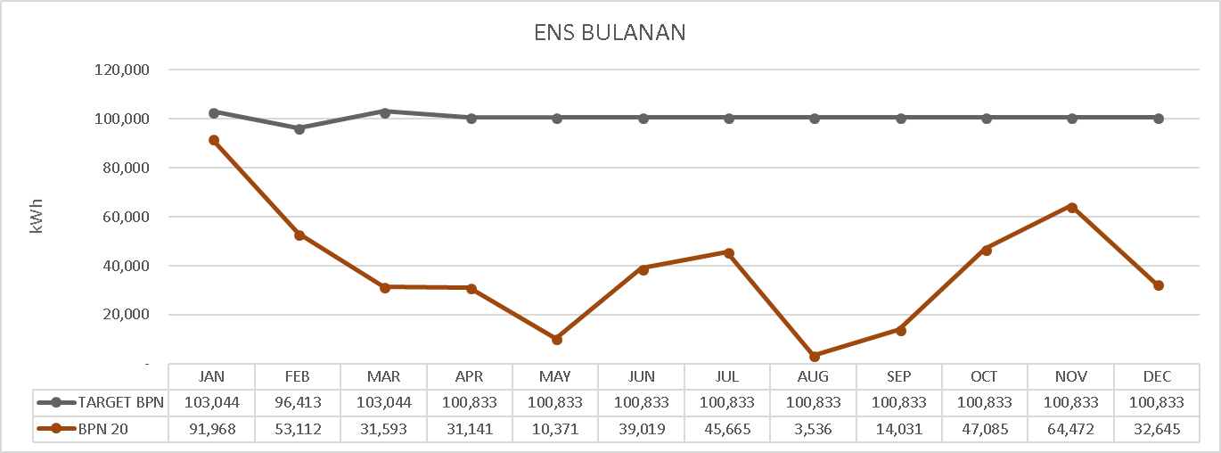
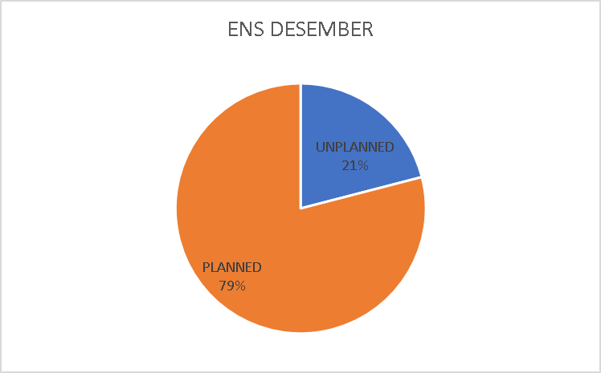
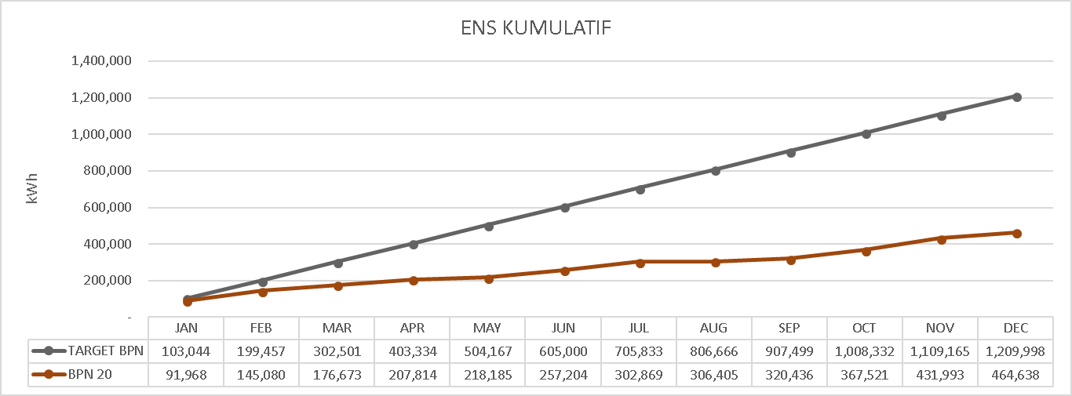
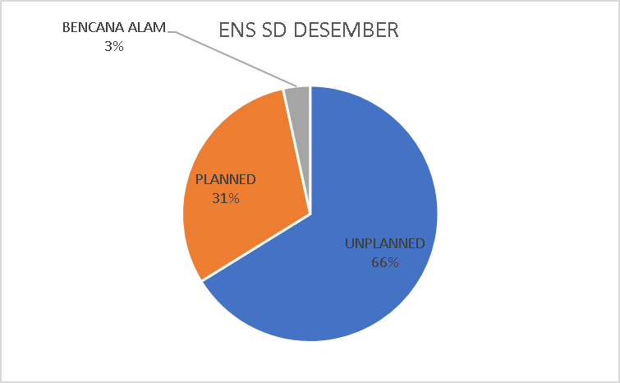
Kinerja ENS 2020 UP3 BALIKPAPAN

Slide 27
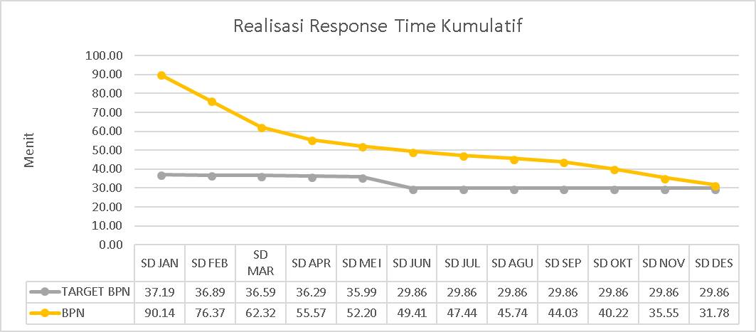
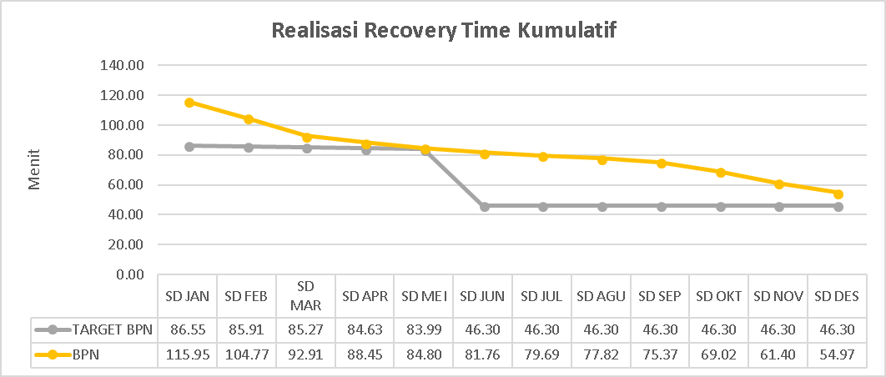
Kinerja RPT & RCT 2020 UP3 BALIKPAPAN

Slide 28
REALISASI SUSUT UP3 BALIKPAPAN

Slide 29
UP3 SAMARINDA

Slide 30
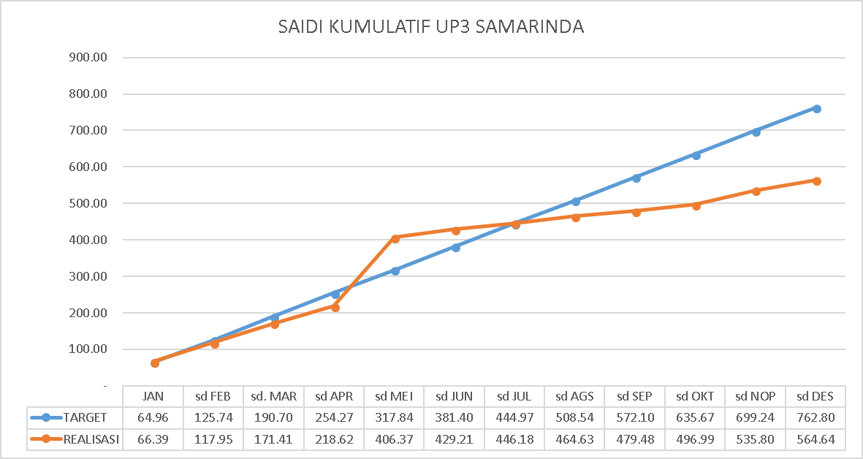
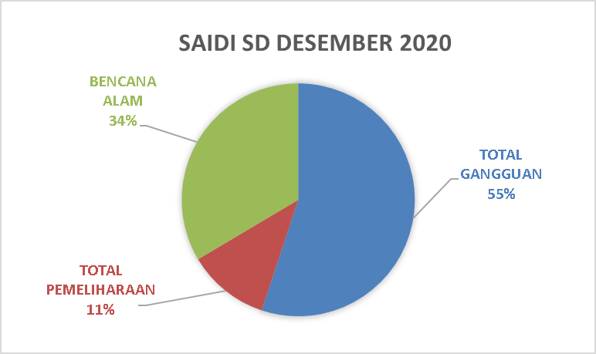
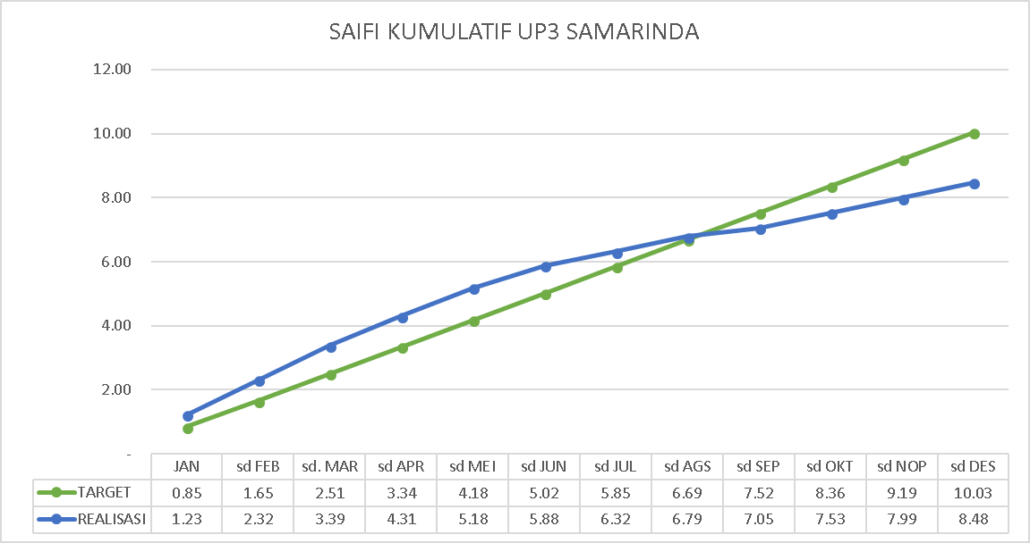
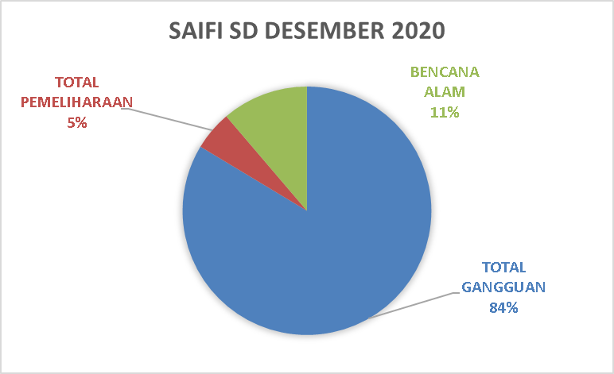
Kinerja SAIDI SAIFI 2020 UP3 SAMARINDA

Slide 31
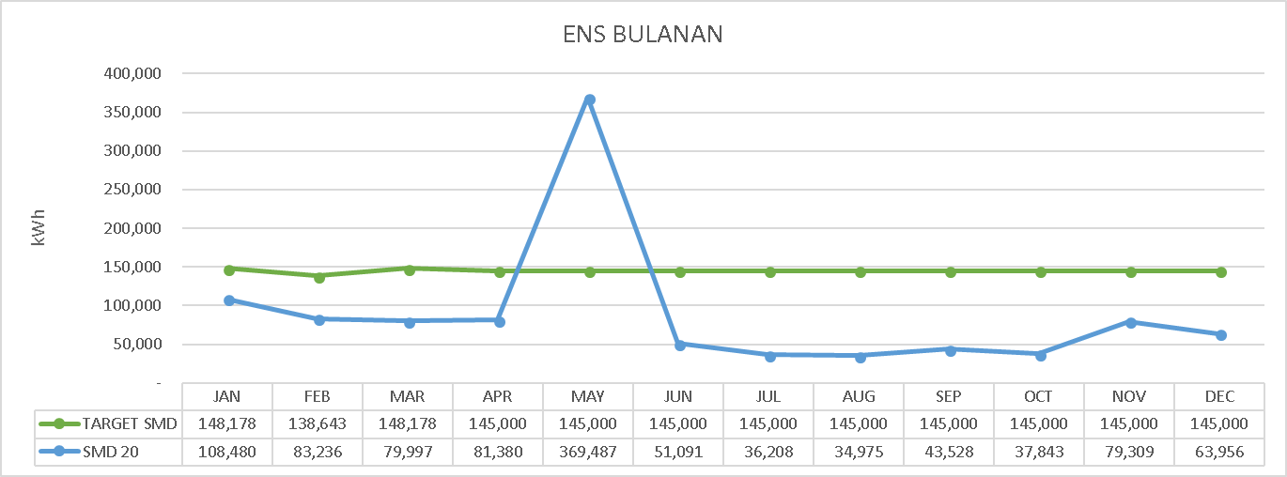
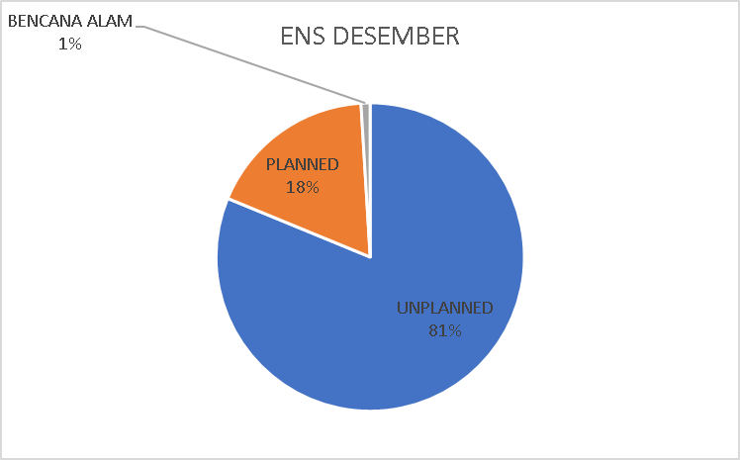
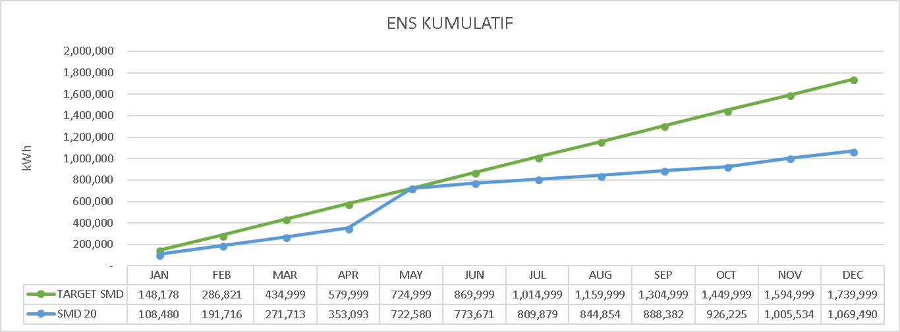
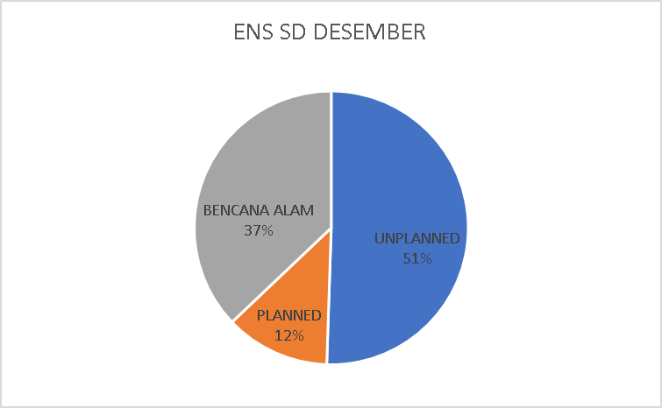
Kinerja ENS 2020 UP3 SAMARINDA

Slide 32
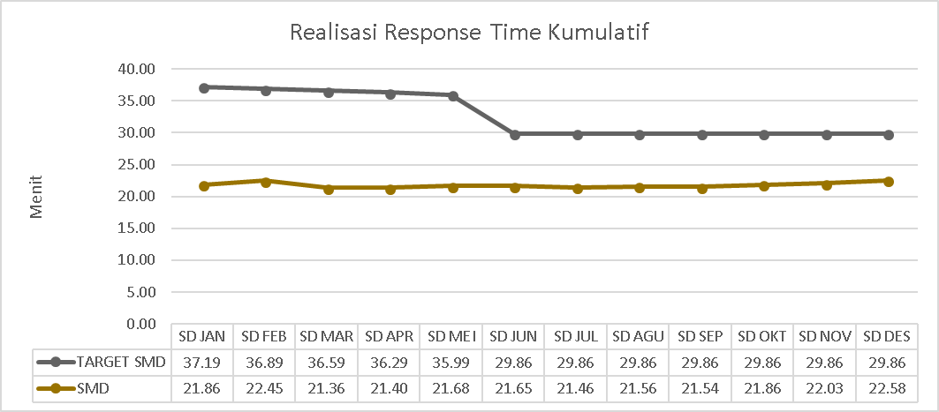
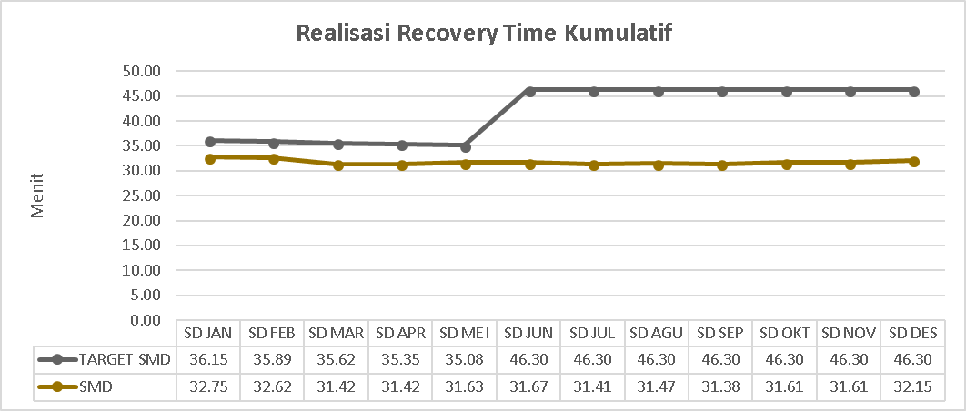
Kinerja RPT & RCT 2020 UP3 SAMARINDA

Slide 33
REALISASI SUSUT UP3 SAMARINDA

Slide 34
TREND REALISASI KINERJA KIT UP3 SAMARINDA JUN – DES 2020
REALISASI PEMAKAIAN BBM HSD B30 JAN - DES 2020
REALISASI KINERJA AKUMULASI sd. Desember 2020
Target : 50.5 %, Polaritas (-)
Target : 0.291, Polaritas (-)
Target KPI : 85.02 %, Polaritas (+)
Target : 2.30%, Polaritas (-)

Slide 35
REALISASI KINERJA EAF UP3 SAMARINDA
REALISASI BULANAN
REALISASI AKUMULASI
KETERANGAN :
Realisasi EAF Semester I perhitungan UIW sebelumnya adalah 85.41%. Namun karena realisasi perhitungan NKO dari Regional untuk Semester I UIW mengalami penurunan, sehingga terdapat penyesuaian nilai semester I untuk UP3 Samarinda menjadi 82.67%
Diharapkan UP3 Samarinda untuk mengusulkan penghapusan ATTB untuk mesin-mesin dengan status Rusak Permanen dan mesin gangguan permanen yang tidak bisa diperbaiki lagi.

Slide 36
KLASEMEN SFC PLTD UP3 SAMARINDA (Bulanan)
No | Unit | SFC Bulan |  |  | Kenaikan / Penurunan (%)
 |  | November | Desember
1 | PLTD SEDULANG | 0.349 | 0.341 | ä | 2.29%
2 | PLTD SEMAYANG | 0.334 | 0.333 | ä | 0.30%
3 | PLTD MUARA PANTUAN | 0.352 | 0.352 | â | 0.00%
4 | PLTD MUARA PAHU | 0.285 | 0.285 | â | 0.00%
5 | PLTD DILANG PUTI | 0.333 | 0.333 | â | 0.00%
6 | PLTD MUARA MUNTAI | 0.000 | 0.000 | â | 0.00%
7 | PLTD MUARA KEDANG - BONGAN | 0.313 | 0.313 | â | 0.00%
8 | PLTD JANTUR | 0.322 | 0.322 | â | 0.00%
9 | PLTD LONG PANGHAI | 0.324 | 0.324 | â | 0.00%
10 | PLTD LONG APARI | 0.321 | 0.322 | ã | -0.31%
11 | PLTD DATAH BILANG | 0.320 | 0.321 | ã | -0.31%
12 | PLTD MUARA ALOH | 0.349 | 0.351 | ã | -0.57%
13 | PLTD KELUMPANG | 0.404 | 0.407 | ã | -0.74%
14 | PLTD MUARA SIRAN | 0.379 | 0.383 | ã | -1.06%
15 | PLTD TABANG | 0.362 | 0.372 | ã | -2.76%
16 | PLTD PENYINGGAHAN | 0.293 | 0.315 | ã | -7.51%
17 | PLTD TABISAQ | 0.276 | 0.321 | ã | -16.30%
TOTAL |  | 0.319 | 0.324 | ã | -1.57%
KETERANGAN :
9 Unit PLTD mengalami penurunan SFC pada bulan Desember
3 Unit PLTD tidak mengalami perubahan nilai SFC
5 Unit PLTD mengalami peningkatan SFC pada bulan Desember.
PLTD Tabisaq mengalami penurunan terbesar di bulan Desember.
Tidak ada kenaikan signifikan pada bulan Desember
Secara total nilai SFC UP3 Samarinda bulan Desember mengalami penurunan SFC dari bulan Oktober.

Slide 37
KLASEMEN SFC PLTD UP3 SAMARINDA (Akumulasi)
No | Unit | s.d. November | s.d. Desember
1 | PLTD MUARA ALOH | 0.4004 | 0.3963 | ä
2 | PLTD KELUMPANG | 0.3925 | 0.3936 | ã
3 | PLTD MUARA SIRAN | 0.3840 | 0.3839 | ä
4 | PLTD TABISAQ | 0.3850 | 0.3762 | ä
5 | PLTD TABANG | 0.3694 | 0.3697 | ã
6 | PLTD DILANG PUTI | 0.3640 | 0.3611 | ä
7 | PLTD SEDULANG | 0.3477 | 0.3472 | ä
8 | PLTD SEMAYANG | 0.3388 | 0.3383 | ä
9 | PLTD MUARA PANTUAN | 0.3365 | 0.3376 | ã
10 | PLTD DATAH BILANG | 0.3274 | 0.3266 | ä
11 | PLTD JANTUR | 0.3218 | 0.3219 | ã
12 | PLTD PENYINGGAHAN | 0.3113 | 0.3115 | ã
13 | PLTD LONG APARI | 0.3101 | 0.3114 | ã
14 | PLTD MUARA KEDANG - BONGAN | 0.3086 | 0.3090 | ã
15 | PLTD LONG PANGHAI | 0.3030 | 0.3049 | ã
16 | PLTD MUARA MUNTAI | 0.2972 | 0.2972 | â
17 | PLTD MUARA PAHU | 0.2938 | 0.2930 | ä
TOTAL |  | 0.3217 | 0.3218 | ã

Slide 38
UP3 BONTANG

Slide 39
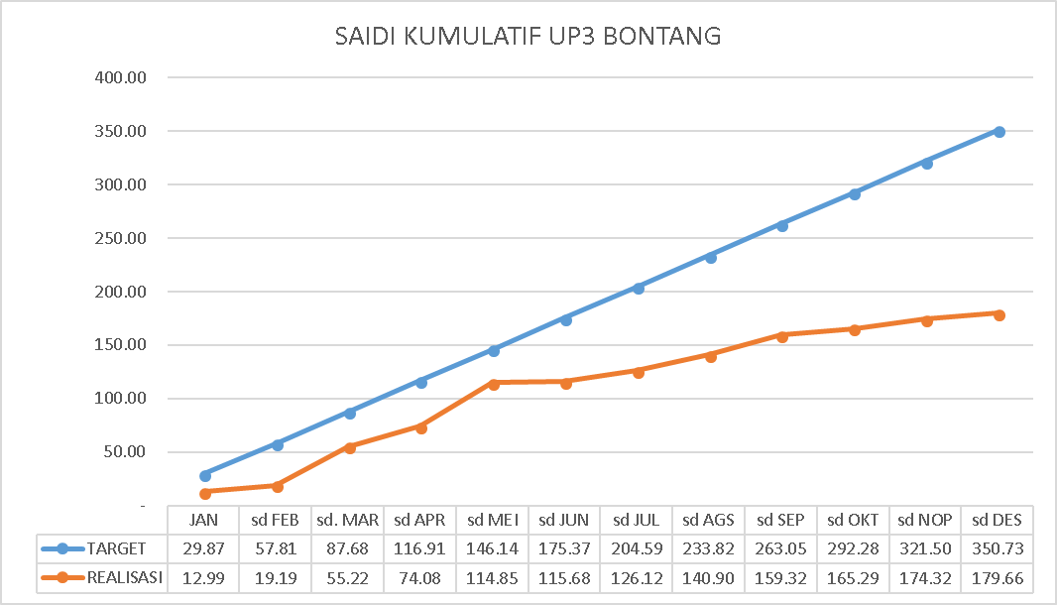
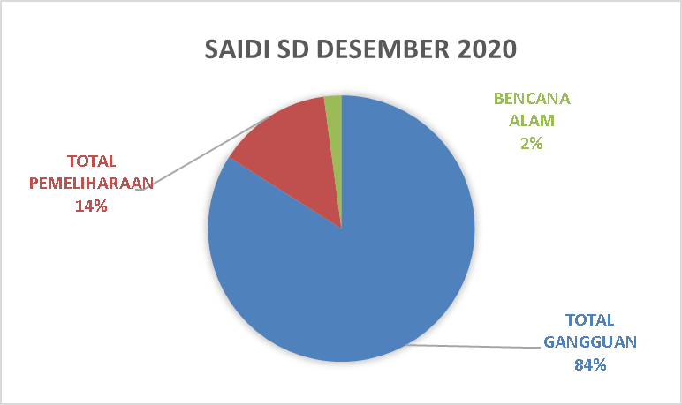
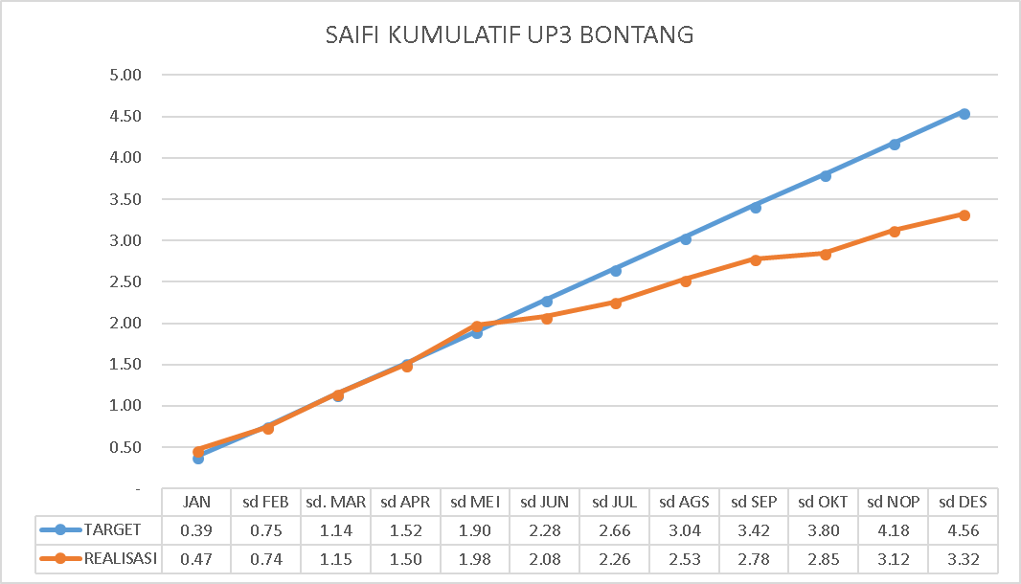
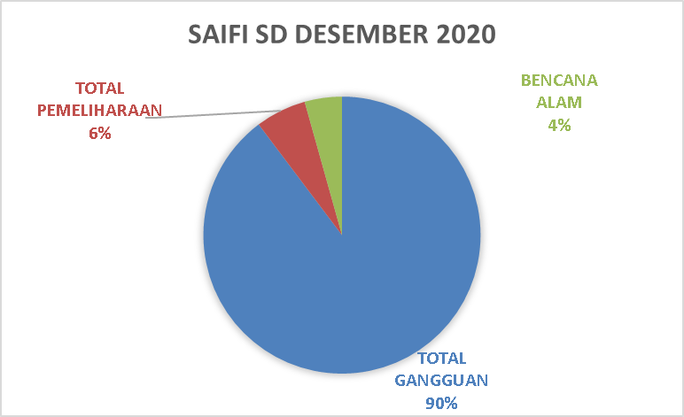
Kinerja SAIDI SAIFI 2020 UP3 BONTANG

Slide 40




Kinerja ENS 2020 UP3 BONTANG

Slide 41


Kinerja RPT & RCT 2020 UP3 BONTANG

Slide 42
REALISASI SUSUT UP3 BONTANG

Slide 43
TREND REALISASI KINERJA KIT UP3 BONTANG JAN – DES 2020
REALISASI PEMAKAIAN BBM HSD B30 JAN - DES 2020
REALISASI KINERJA AKUMULASI SD.Desember 2020
Target : 5.00 %, Polaritas (-)
Target : 0.291, Polaritas (-)
Target KPI : 74.26%, Polaritas (+)
Target : 2.30%, Polaritas (-)

Slide 44
REALISASI KINERJA EAF UP3 BONTANG
REALISASI BULANAN
REALISASI AKUMULASI
KETERANGAN :
Realisasi EAF Semester I perhitungan UIW sebelumnya adalah 73.96%. Namun karena realisasi perhitungan NKO dari Regional untuk Semester I UIW mengalami penurunan, sehingga terdapat penyesuaian nilai semester I untuk UP3 Bontang menjadi 71.61%
Diharapkan UP3 Bontang untuk mengusulkan penghapusan ATTB untuk mesin-mesin dengan status Rusak Permanen dan mesin gangguan permanen yang tidak bisa diperbaiki lagi.
Untuk mesin Caterpillar 3512 yang merupakan asset KPC, dikeluarkan dari perhitungan EAF.

Slide 45
KLASEMEN SFC PLTD UP3 BONTANG (Bulanan)
No | Unit | SFC Bulan |  |  | Kenaikan / Penurunan (%)
 |  | November | Desember
1 | PLTD MUARA PANTUN | 0.495 | 0.393 | ä | 20.61%
2 | PLTD KAUBUN | 0.355 | 0.325 | ä | 8.45%
3 | PLTD GEMAR BARU | 0.325 | 0.323 | ä | 0.62%
4 | PLTD PENGANDAN | 0.332 | 0.332 | â | 0.00%
5 | PLTD BATU AMPAR | 0.324 | 0.324 | â | 0.00%
6 | PLTD LONG SEGAR | 0.333 | 0.334 | ã | -0.30%
7 | PLTD KARANGAN DALAM | 0.321 | 0.322 | ã | -0.31%
8 | PLTD SENYIUR | 0.314 | 0.317 | ã | -0.96%
TOTAL |  | 0.330 | 0.326 | ä | 1.21%
KETERANGAN :
4 Unit PLTD mengalami penurunan SFC pada bulan Desember.
3 Unit PLTD mengalami peningkatan SFC di bulan Desember
PLTD Muara Pantun dan PLTD Kaubun yang merupakan PLTD Baru mengalami penurunan signifikan pada bulan Desember
Secara total nilai SFC UP3 Bontang mengalami penurunan di bulan Desember.

Slide 46
KLASEMEN SFC PLTD UP3 BONTANG (Akumulasi)
No | Unit | s.d. November | s.d. Desember
1 | PLTD MUARA PANTUN | 0.5814 | 0.4918 | ä
2 | PLTD KAUBUN | 0.3712 | 0.3439 | ä
3 | PLTD PENGADAN | 0.3386 | 0.3381 | ä
4 | PLTD BATU AMPAR | 0.3346 | 0.3337 | ä
5 | PLTD LONG SEGAR | 0.3333 | 0.3333 | â
6 | PLTD GEMAR BARU | 0.3269 | 0.3265 | ä
7 | PLTD KARANGAN DALAM | 0.3225 | 0.3225 | â
8 | PLTD SENYIUR | 0.3147 | 0.3148 | ã
TOTAL |  | 0.3270 | 0.3269 | ä

Slide 47
UP3 BERAU

Slide 48




Kinerja SAIDI SAIFI 2020 UP3 BERAU

Slide 49




Kinerja ENS 2020 UP3 BERAU

Slide 50


Kinerja RPT & RCT 2020 UP3 BERAU

Slide 51
REALISASI SUSUT UP3 BERAU

Slide 52
TREND REALISASI KINERJA KIT UP3 BERAU JUN – DES 2020
REALISASI PEMAKAIAN BBM HSD B30 JAN - DES 2020
REALISASI KINERJA AKUMULASI sd. Desember 2020
Target : 8.00 %, Polaritas (-)
Target : 0.291, Polaritas (-)
Target KPI : 83.65%, Polaritas (+)
Target : 2.30%, Polaritas (-)

Slide 53
REALISASI KINERJA EAF UP3 BERAU
REALISASI BULANAN
REALISASI AKUMULASI
KETERANGAN :
Realisasi EAF Semester I perhitungan UIW sebelumnya adalah 84.41%. Namun karena realisasi perhitungan NKO dari Regional untuk Semester I UIW mengalami penurunan, sehingga terdapat penyesuaian nilai semester I untuk UP3 Berau menjadi 81.71%
Proses penghapusan mesin ATTB UP3 Berau masih dalam tahap AE3 , belum tahap AE4. Sehingga mesin usulan ATTB masih masuk dalam perhitungan EAF

Slide 54
KLASEMEN SFC PLTD UP3 BERAU (Bulanan)
No | Unit | SFC Bulan |  |  | Kenaikan / Penurunan (%)
 |  | November | Desember
1 | PLTD MARATUA | 0.563 | 0.498 | ä | 11.55%
2 | PLTD LONG PESO | 0.403 | 0.368 | ä | 8.68%
3 | PLTD MERASA | 0.392 | 0.376 | ä | 4.08%
4 | PLTD SEI MENGGARIS | 0.340 | 0.327 | ä | 3.82%
5 | PLTD BATU PUTIH | 0.337 | 0.325 | ä | 3.56%
6 | PLTD P. DERAWAN | 0.329 | 0.327 | ä | 0.61%
7 | PLTD GUNUNG SARI | 0.313 | 0.312 | ä | 0.32%
8 | PLTD MARA | - | - | â | 0.00%
9 | PLTD LONG BELUAH | - | - | â | 0.00%
10 | PLTD LONG LAYU | 0.600 | 0.600 | â | 0.00%
11 | PLTD LUMBIS OGONG | 0.406 | 0.407 | ã | -0.25%
12 | PLTD SEKATAK BUJI | 0.291 | 0.292 | ã | -0.34%
13 | PLTD KAYAN HULU | 0.457 | 0.460 | ã | -0.66%
14 | PLTD TANJUNG BATU | 0.264 | 0.268 | ã | -1.52%
15 | PLTD KRAYAN | 0.358 | 0.364 | ã | -1.68%
16 | PLTD TUBAAN | 0.305 | 0.313 | ã | -2.62%
17 | PLTD PA UPAN | 0.408 | 0.421 | ã | -3.19%
18 | PLTD BIDUK-BIDUK | 0.283 | 0.295 | ã | -4.24%
19 | PLTD TANAH MERAH | - | 0.302 | ã | -100%
TOTAL |  | 0.315 | 0.316 | ã | -0.32%
KETERANGAN :
10 Unit PLTD mengalami penurunan SFC pada bulan Desember.
7 Unit PLTD tidak mengalami perubahan nilai SFC.
2 Unit PLTD mengalami peningkatan SFC di bulan Desember.
PLTD Tanah Merah mengalami penurunan 100% , dikarenakan PLTMG Taneko beroperasi secara optimal di bulan Desember.
PLTD Long Layu mengalami penurunan signifikan setelah pada bulan Oktober mengalami kenaikan akibat gangguan kWh Meter.
Secara total UP3 Berau mengalami kenaikan SFC namun tidak signifikan.

Slide 55
KLASEMEN SFC PLTD UP3 BERAU (Akumulasi)
No | Unit | s.d. November | s.d. Desember
1 | PLTD LUMBIS OGONG | 0.5983 | 0.5847 | ä
2 | PLTD MARATUA | 0.6236 | 0.5744 | ä
3 | PLTD LONG LAYU | 0.4540 | 0.4687 | ã
4 | PLTD PA UPAN | 0.4106 | 0.4116 | ã
5 | PLTD KAYAN HULU | 0.4047 | 0.4099 | ã
6 | PLTD MERASA | 0.3927 | 0.3913 | ä
7 | PLTD LONG PESO | 0.3848 | 0.3833 | ä
8 | PLTD LONG BELUAH | 0.3539 | 0.3539 | â
9 | PLTD KRAYAN | 0.3390 | 0.3412 | ã
10 | PLTD MARA | 0.3406 | 0.3406 | â
11 | PLTD SEI MENGGARIS | 0.3402 | 0.3390 | ä
12 | PLTD BATU PUTIH | 0.3379 | 0.3367 | ä
13 | PLTD P. DERAWAN | 0.3337 | 0.3330 | ä
14 | PLTD GUNUNG SARI | 0.3313 | 0.3301 | ä
15 | PLTD TUBAAN | 0.3090 | 0.3093 | ã
16 | PLTD TANAH MERAH | 0.3048 | 0.3048 | â
17 | PLTD SEKATAK BUJI | 0.2962 | 0.2959 | ä
18 | PLTD BIDUK-BIDUK | 0.2864 | 0.2874 | ã
19 | PLTD TANJUNG BATU | 0.2635 | 0.2640 | ã
TOTAL |  | 0.3102 | 0.3107 | ã

Slide 56
UP3 TARAKAN

Slide 57




Kinerja SAIDI SAIFI 2020 UP3 TARAKAN

Slide 58




Kinerja ENS 2020 UP3 TARAKAN

Slide 59


Kinerja RPT & RCT 2020 UP3 TARAKAN

Slide 60
REALISASI SUSUT UP3 TARAKAN

Slide 61
SEKIAN DAN TERIMA KASIH

